Slide 1
SALŲ DVARO SODYBOS RŪMŲ (KAŠTONŲ G.13, ROKIŠKIO R. SAV. SALOS) KAPITALINIS REMONTAS
Projekto vertė – 159238 Eur (ES parama – 108281,50 Eur, valstybės biudžeto lėšos 19108,50 Eur, savivaldybės biudžeto lėšos –31848,00 Eur).
Projektas finansuojamas iš Europos Žemės ūkio fondo kaimo plėtrai (EŽŪFKP) paramos, Lietuvos valstybės biudžeto lėšų, ir Rokiškio rajono savivaldybės biudžeto lėšų.
Projekto vykdytojas: Rokiškio rajono savivaldybės administracija
Įgyvendinančioji institucija – NMA prie Žemės ūkio ministerijos
Įgyvendinančioji institucija:

Slide 2
SALŲ DVARO SODYBOS RŪMŲ (KAŠTONŲ G.13, ROKIŠKIO R. SAV. SALOS) KAPITALINIS REMONTAS
Projekto įgyvendinimo metu numatyta dvaro sodybos rūmų pastato:
skliautų restauravimas;
dalies stogo keitimas;
Dalies durų (7,5 kv. m.), langų ir vidinių palangių keitimas;
Sniego gaudytuvų, lietvamzdžių keitimas;
Kaminų aptinkavimas ir apskardinimas;
Lauko laiptų aikštelės remontas;
Hidroizoliacijos ir nuogrindos įrengimas

Slide 3
SALŲ DVARO SODYBOS RŪMŲ (KAŠTONŲ G.13, ROKIŠKIO R. SAV. SALOS) KAPITALINIS REMONTAS
Situacija dėl projekto įgyvendinimo:
Parengta projekto parengiamoji dokumentacija.
Parengti techninis darbo projektas: „MOKYKLOS PASTATO (Salų dvaro sodybos rūmai Unik. kodas 1012) KAŠTONŲ G.13, ROKIŠKIO R. SAV., SALOS (UNIKALUS NR. 7388-0003-9017) TVARKYBOS DARBŲ PROJEKTAS (RESTAURAVIMAS, REMONTAS)
Atlikta techninio darbo projekto bendroji ir specialioji ekspertizės.
Nupirkti rangos darbai. Statybos darbų rangovas: UAB „Rokiškio apdaila“.
Statybos techninę priežiūrą atlieka UAB „Antikus“.
2018 metų gruodžio 4 d. pasirašyta projekto finansavimo sutartis su įgyvendinančiąja institucija – Nacionaline mokėjimo agentūra prie Žemės ūkio ministerijos. Nacionalinė mokėjimo agentūra prie Žemės ūkio ministerijos patvirtino mokėjimo prašymų teikimo grafiką ir projekto pirkimų planą.
Rangos darbai pradėti 2019 sausio mėn.
Projekto veiklų įgyvendinimo pabaiga – 2019 rugsėjo mėn.

Slide 4
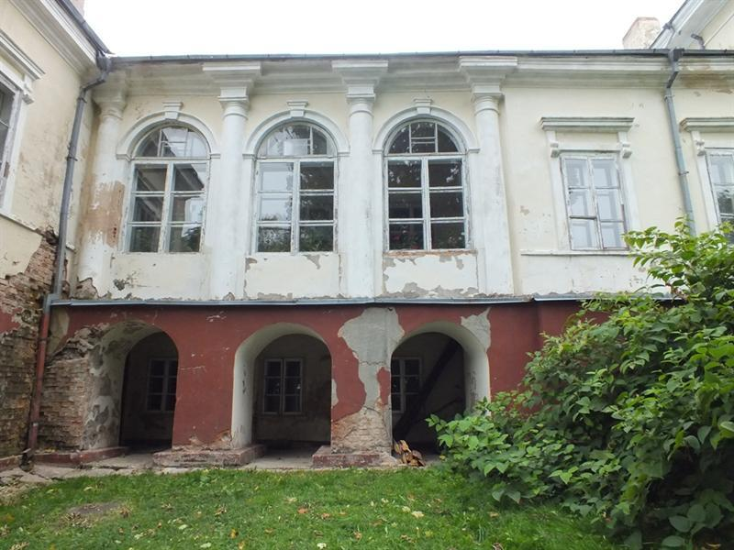
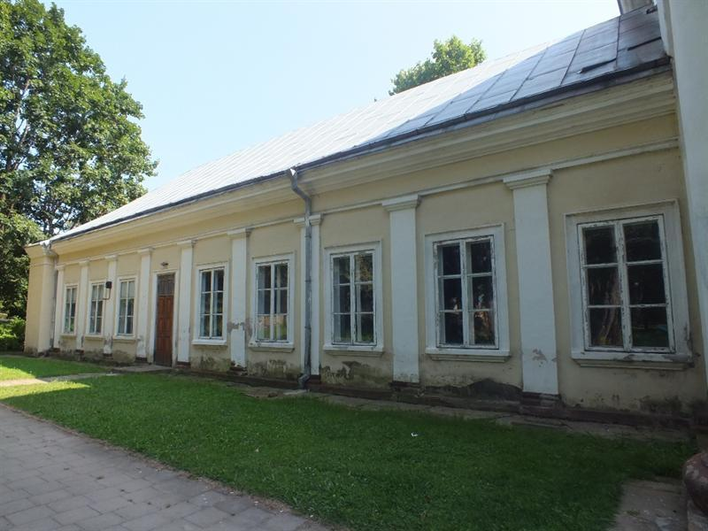
SALŲ DVARO SODYBOS RŪMŲ (KAŠTONŲ G.13, ROKIŠKIO R. SAV. SALOS) KAPITALINIS REMONTAS Fotofiksacija

